Slide 1


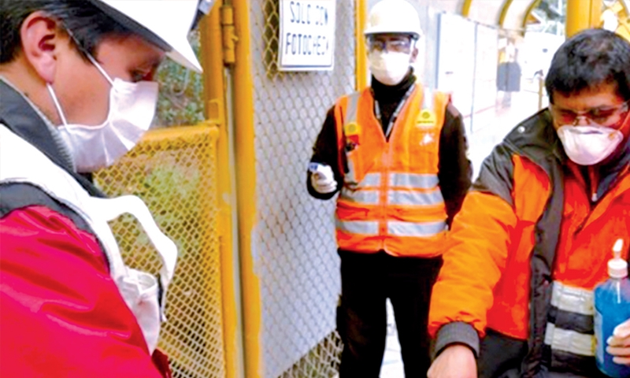
SESIÓN 1:
¿QUÉ ES EL CORONAVIRUS (COVID-19)) Y CÓMO SE CONTAGIA?
CAPACITACIÓN EN BIOSEGURIDAD ANTE COVID 19 A
EMPRESAS LOCALES Y COMUNALES DE HUANCUIRE

Slide 2
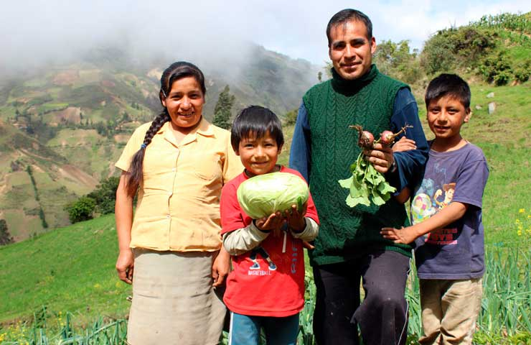
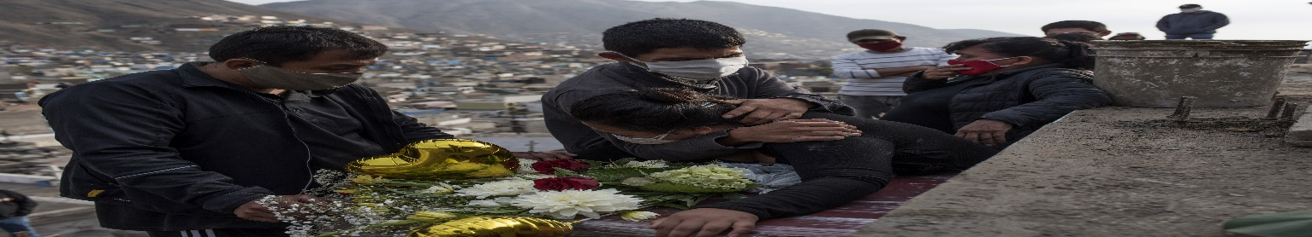
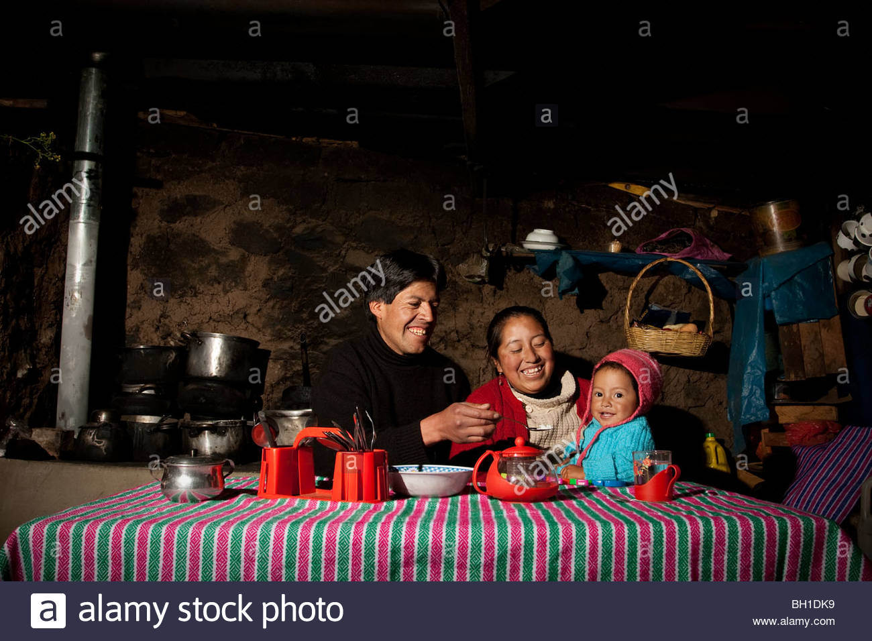
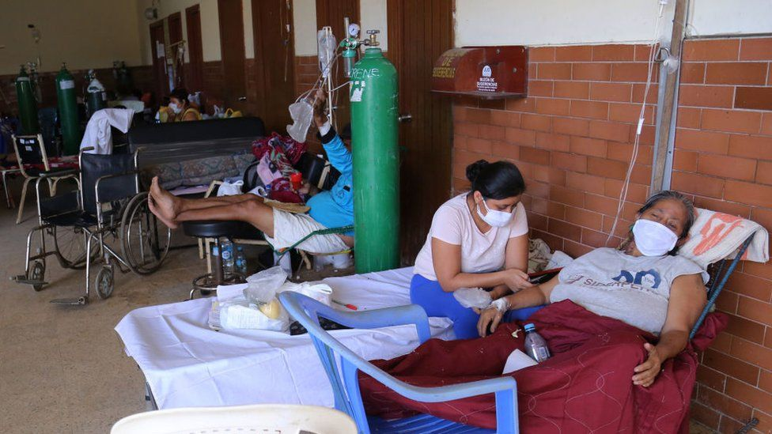
¿Qué cosas le han afectado más durante esta pandemia?

Slide 3

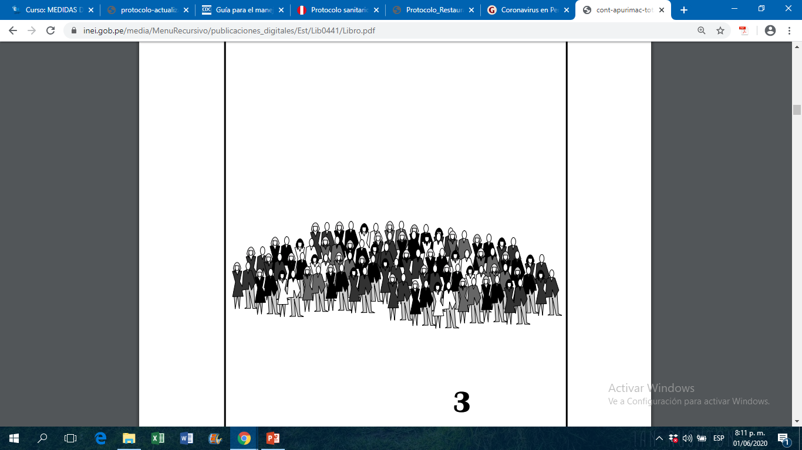
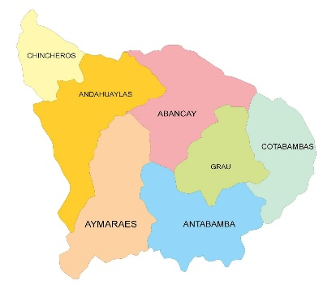

¿A CUANTAS PERSONAS HA AFECTADO EL CORONAVIRUS (COVID-19)?
30,3 millones
Casi igual a toda la población de Perú.
Personas se han enfermado por COVID-19 en el mundo
762 865*
Personas se han enfermado por COVID-19 en el Perú
*19/09/2020
Casi Igual al doble de toda la población del Departamento de Apurímac

Slide 4
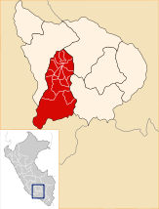
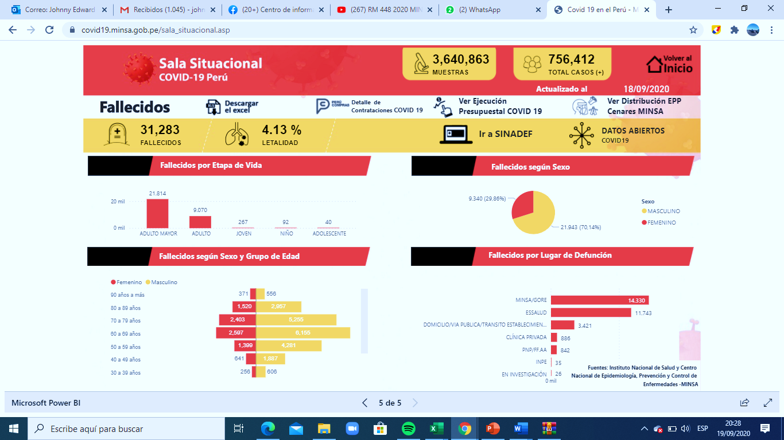
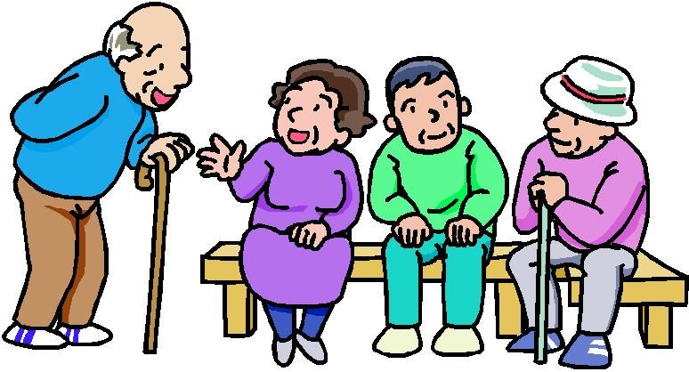
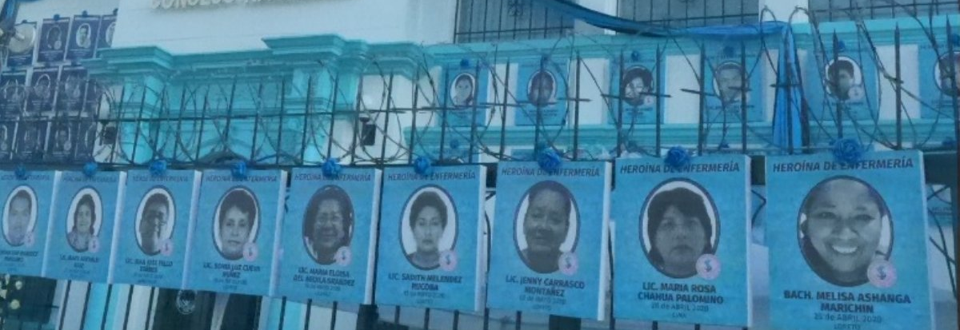
Y más lamentable aún, muchas familias han perdido a sus seres queridos
31, 369 *
FALLECIDOS
136 (Región Apurímac)
Peruanos que han fallecido por el coronavirus
Igual a toda la población de la provincia de Aymaraes
Algunos fallecieron cuidando nuestra salud
Fuente: Sala Situacional COVID -19 Perú. MINSA *19/09/2020

Slide 5
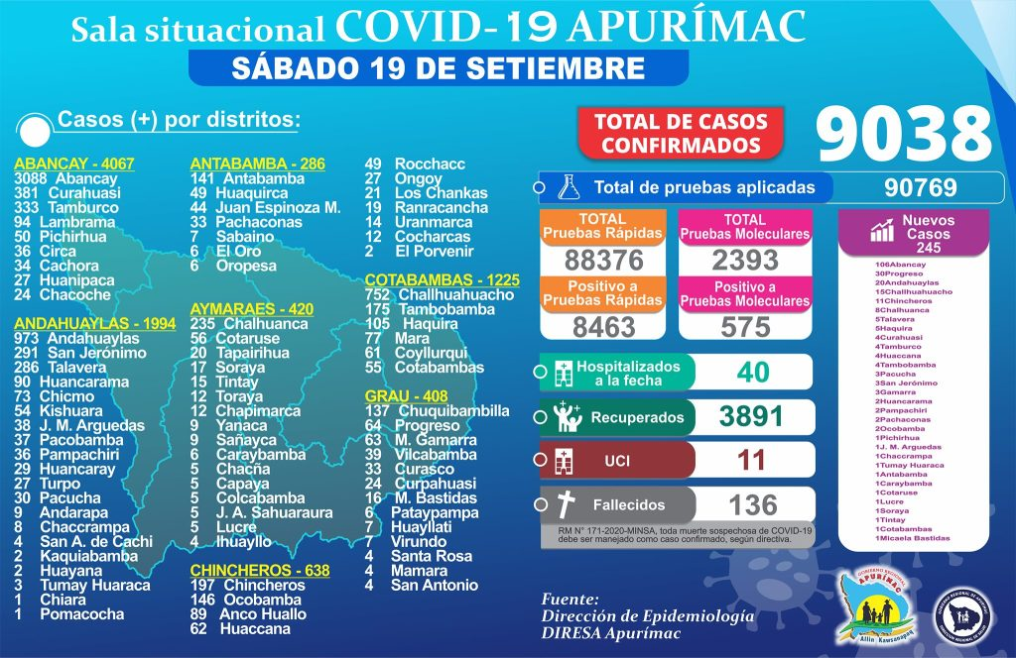
Situación de Salud en la Región Apurímac
9038
Total de casos positivos
Total de defunciones
136* defunciones
*19/09/2020

Slide 6
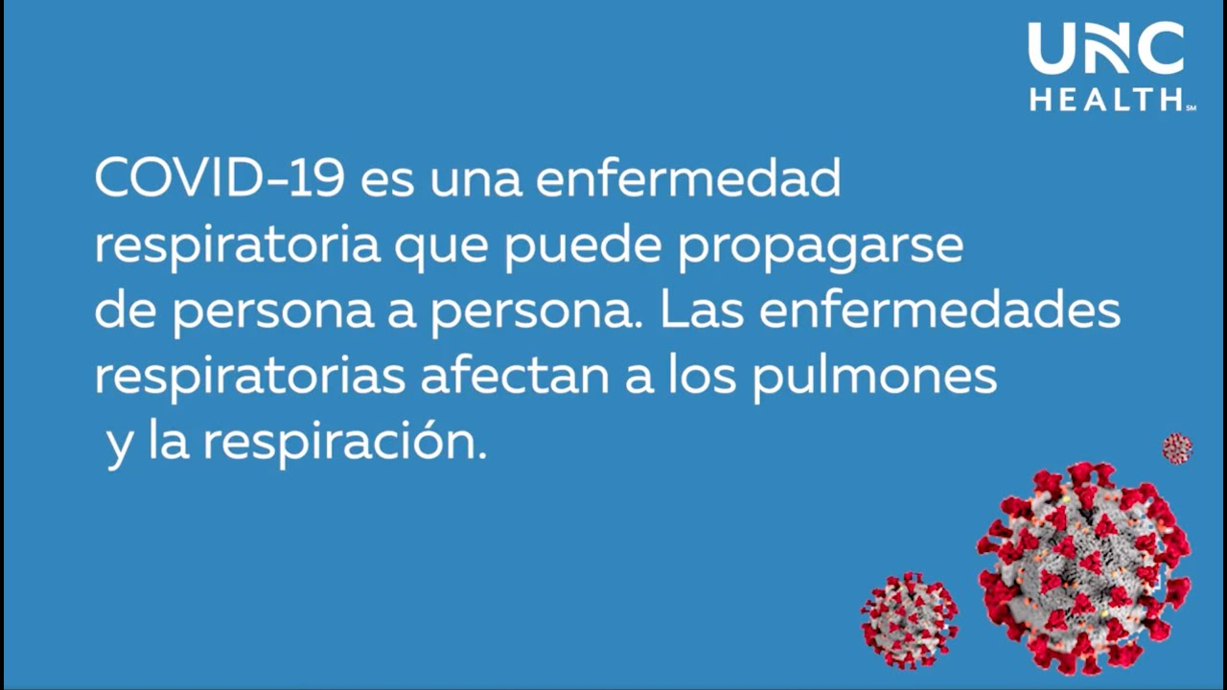
¿Qué es el Coronavirus (COVID-19)?

Slide 7
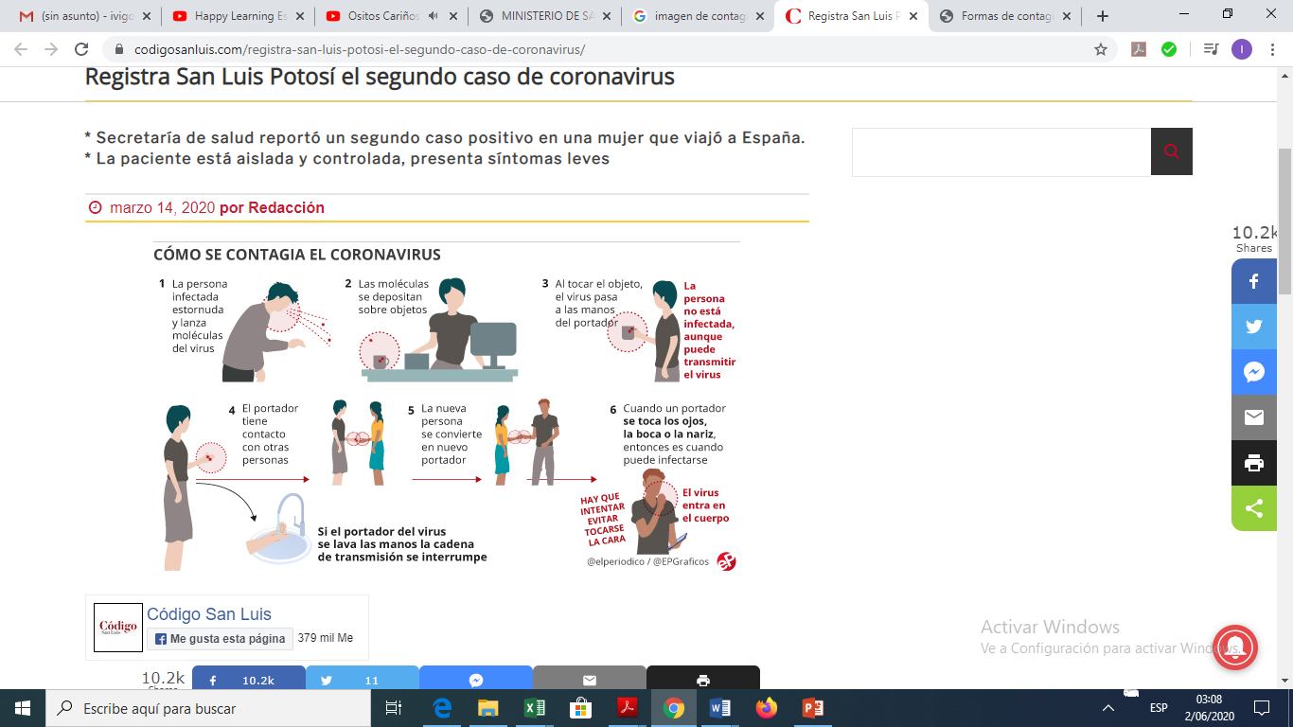
¿Cómo se contagia el coronavirus?
1. La persona infectada tose o habla y lanza el virus con pequeñas gotitas de saliva
2. El virus se deposita en objetos y superficies

Slide 8
¿Cuáles son los síntomas de coronavirus?
SINTOMAS LEVES
También pueden aparecer dolor muscular, abdominal o de tórax congestión nasal, catarro, pérdida del olfato y del gusto.
85% PACIENTES TIENE SINTOMAS LEVES Y OTROS SON ASINTOMATICOS
COMPLICACIONES

Slide 9
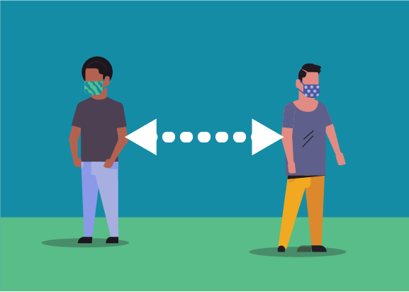
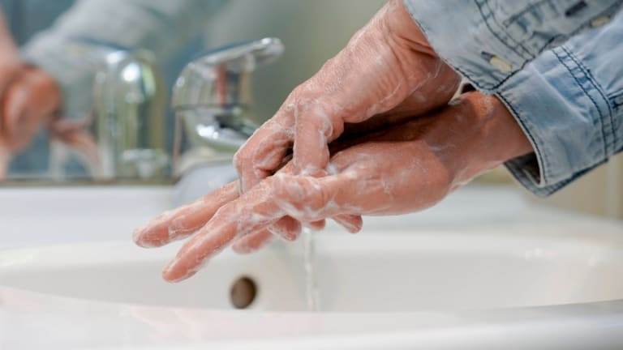
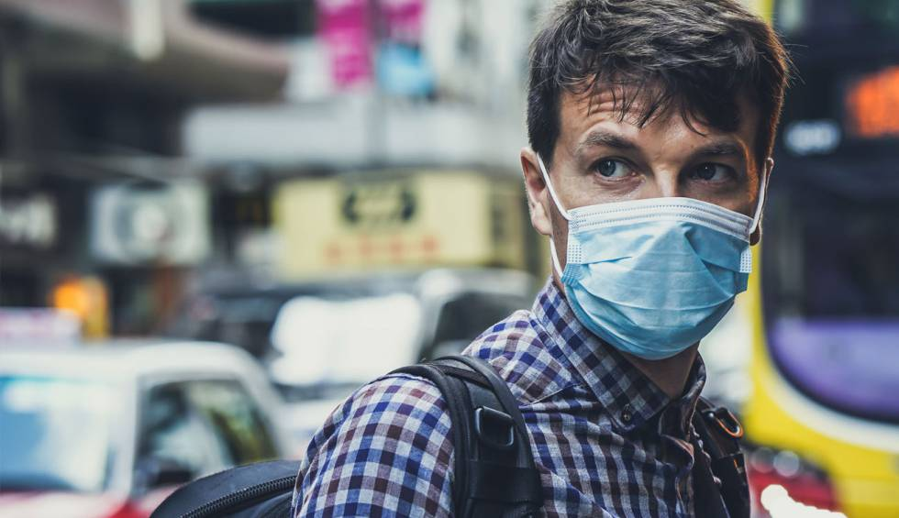
¿Cómo evito contagiarme y contagiar a otros?
Distancia física = Contacto mínimo entre personas
(EVITAR SALUDO PUÑO Y CODO)
Higiene de manos
Uso de Mascarilla
(Quirúrgica o Comunitaria)}
Evitar tocarse la cara si no se ha lavado las manos
20 segundos
1.5 mt

Slide 10
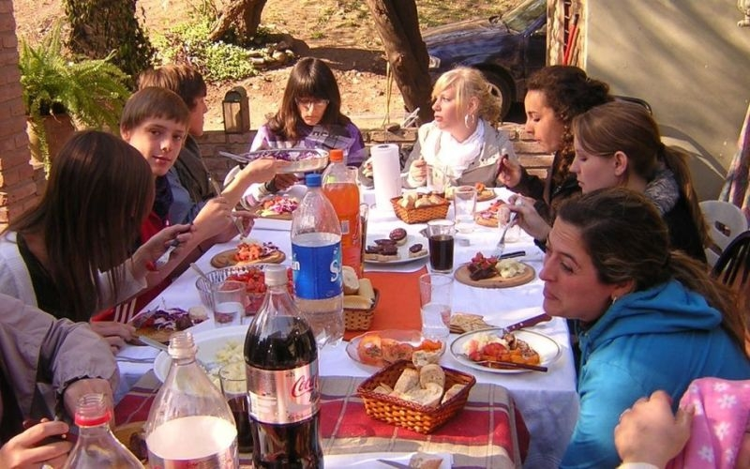
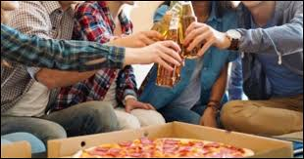
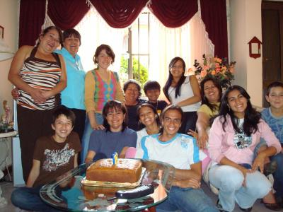
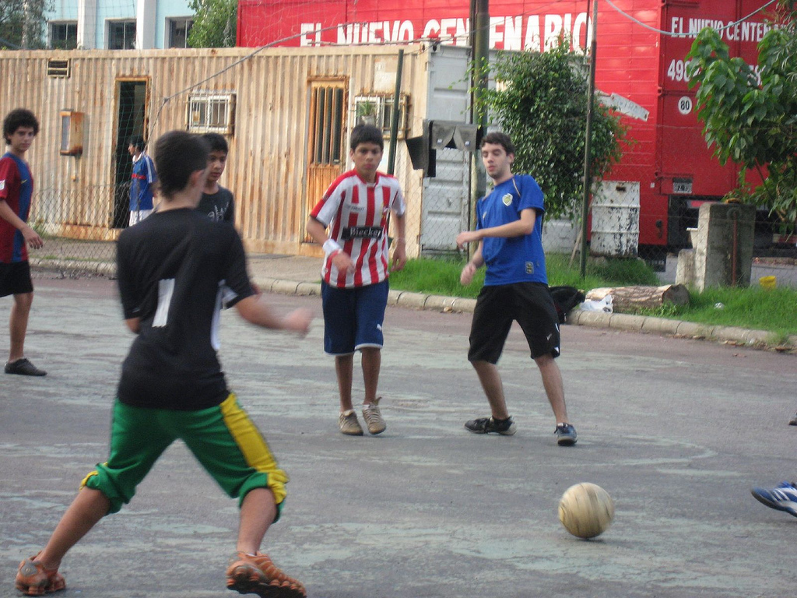
¿Qué debemos evitar?
Reuniones familiares
Reuniones sociales
Reuniones para celebrar cumpleaños
Actividades deportivas en grupo

Slide 11
Video
https://www.youtube.com/watch?time_continue=11&v=4PfrxzanhtA&feature=emb_logo

